Slide 1
Культурне і духовне життя в Україні 1917-1920
Література

Slide 2
Революційні події не загальмували мистецьке життя, а надали йому нового, національного забарвлення.
1. Почала бурхливо розвиватися українська література.
2. На новий рівень вийшло наукове літературознавство.
3. Відкрилися нові можливості для українського книгодрукування та преси.

Slide 3
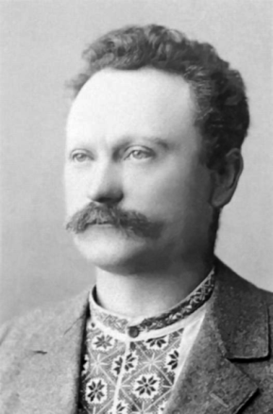
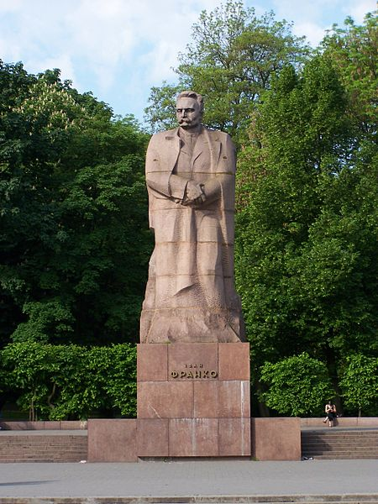
1.Іван Франко (1856 – 1916) письменник, політичний діяч, публіцист
Пам'ятник Івану Франку у Львові

Slide 4
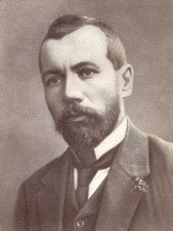
Василь Стефаник (1871 -1936) майстер експресіоністичної новели, політик

Slide 5
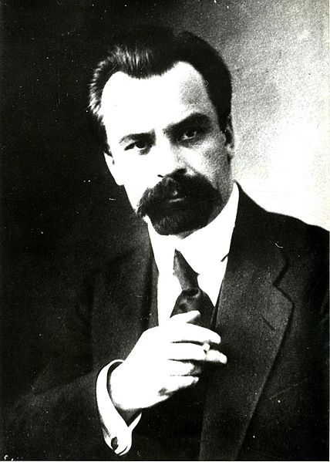
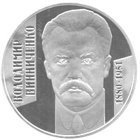
Володимир Винниченко (1880 – 1951) прозаїк, драматург, політичний та державний діяч
Ювілейна монета, реверс

Slide 6
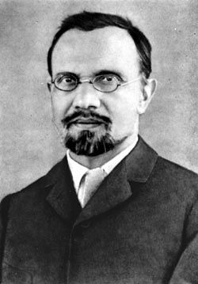
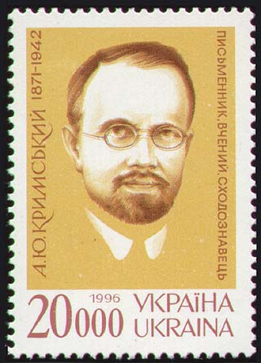
Агатангел Кримський (1871 – 1942) історик, перекладач, один з організаторів Академії наук України
Марка з портретом А. Ю. Кримського.

Slide 7
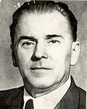
Павло Тичина (1891 – 1967) український поет, перекладач, громадський діяч

Slide 8
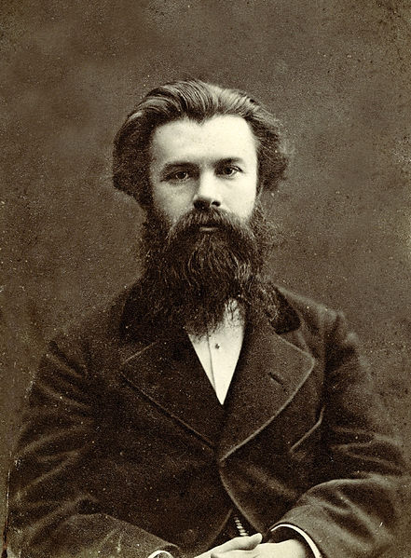
2. Михайло Драгоманов (1841 – 1895) літературознавець, історик, громадський діяч

Slide 9
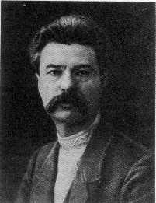
Сергій Єфремов (1876 – 1939) літературний критик, історик літератури, академік Української Академії Наук (з 1919)

Slide 10
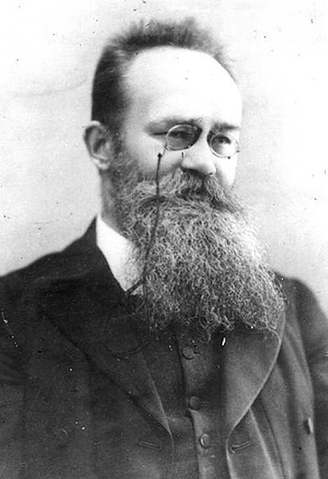
Михайло Грушевський (1866 – 1934) професор історії, організатор української науки, голова Центральної Ради (1917–1918), автор понад 2000 наукових праць ( Історія України-Руси, На порозі нової України )

Slide 11
3. Нові можливості для українського книгодрукування та преси.
Видавництва книг зосереджувалися на випуску підручників та популярних книжок для народу.
Видавнича продукція мала агітаційно-пропагандистський характер.
У 1918 р. вийшло понад 1000 назв українських книжок.
Активізувалася українська преса.

Slide 12
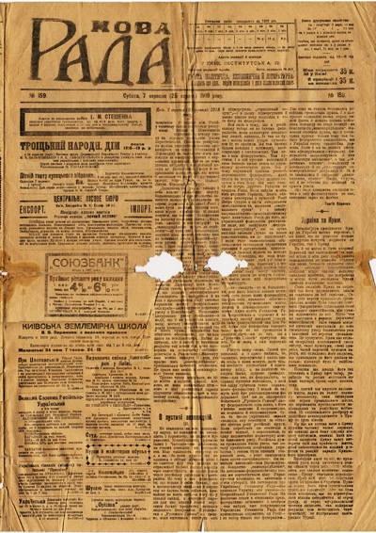
Газети почали видаватися у повітових осередках
Популярні серед читачів:
«Нова рада»
«Робітнича газета»
«Народна воля»
Літературно-мистецькі
видання:
«Наше минуле»
«Літературно-критичний
альманах»

